Slide 1


Salud Mental FMAT
Equipo 7
Gildardo Maldonado
Brayan Pat
Nailea Cámara
Andrés Ortiz
Darwin Huchím

Slide 2

DESCRIPCIÓN
Salud Mental FMAT es una página de Facebook que tiene la intención de informar y concientizar a los estudiantes de la Facultad de Matemáticas (y cualquier interesado) sobre la importancia de la salud mental, así como proporcionar información y tips relacionados al tratamiento de esta.
La página se puede encontrar buscando Salud Mental FMAT o accediendo al siguiente enlace:
https://www.facebook.com/Salud-Mental-FMAT-101940155105236

Slide 3

OBJETIVOS
Objetivo general: Concientizar a cualquier persona que tenga acceso a la información sobre la importancia de la salud mental y su tratamiento.
Objetivo específico: Concientizar a la comunidad estudiantil de nuestra facultad sobre la importancia de tener una buena salud mental, su tratamiento, recomendaciones y prevención/detección de enfermedades de salud mental.

Slide 4
Clientes y usuarios
Cliente: Departamento de Orientación y Consejo Educativo. Ellos nos proporcionan información relevante sobre los principales problemas de salud mental por los que los estudiantes acuden a ellos, y a partir de esa información orientarnos mejor lo que se publica.
Subcliente: Estudiantes de la Facultad de Matemáticas: De ellos se obtiene información que será relevante para guiar lo que se publica en la página en cuanto a temas de interés.
Usuarios primarios: Estudiantes de la Facultad de Matemáticas
Usuarios secundarios y/o potenciales: Personas ajenas a la facultad o universidad que estén interesadas en el tema.

Slide 5
REQUERIMIENTOS
Funcionales
Acceso a la información
Consultar información
Atractivo visual
Presentación
Constancia
No funcionales
Información
Edición y cambios
Elaboración
Limitantes
Difusión de información

Slide 6
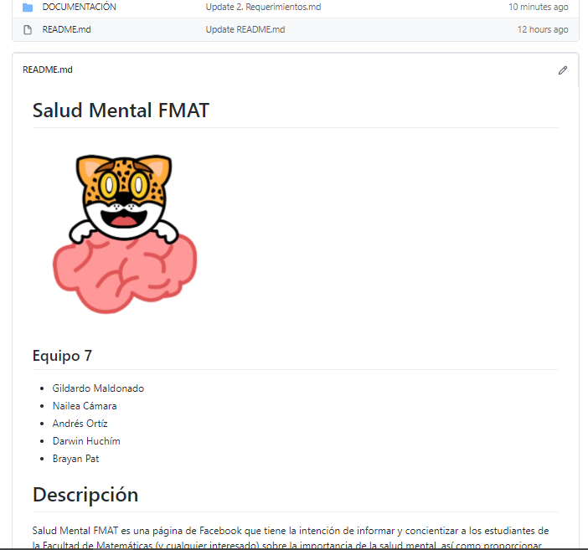
REPOSITORIO
https://github.com/GildardoMaldonado/SaludMentalFMAT

